Slide 1
TRƯỜNG ĐẠI HỌC CẦN THƠ TRƯỜNG CÔNG NGHỆ THÔNG TIN & TRUYỀN THÔNG KHOA CÔNG NGHỆ THÔNG TIN
Đánh giá khả năng nhận diện cảm xúc khuôn mặt của
các giải thuật máy học
Giảng viên hướng dẫn
ThS. Sử Kim Anh
Hội đồng phản biện
TS. Lâm Nhựt Khang
ThS. Lê Huỳnh Quốc Bảo
ThS. Sử Kim Anh
Sinh viên thực hiện
Nguyễn Quốc Việt
MSSV: B2111908
Khoá 47

Slide 2
Nội dung
Đặt vấn đề
Nội dung nghiên cứu
Phương pháp thực nghiệm
Kết quả thực nghiệm
Kết luận

Slide 3
1. Đặt vấn đề
Cảm xúc khuôn mặt đóng vai trò quan trọng trong giao tiếp con người (Mehrabian, 1968)
55% thông tin từ biểu cảm khuôn mặt.
38% từ giọng nói, 7% từ ngôn từ.
Ứng dụng thực tiễn:
Phân tích tâm lý: hiểu hành vi, cảm xúc người dùng.
Quảng cáo thông minh: tối ưu chiến dịch dựa trên phản ứng khách hàng.
Y tế: hỗ trợ chẩn đoán rối loạn tâm lý (trầm cảm, tự kỷ).

Slide 4
1. Đặt vấn đề - Tầm quan trọng
Phương pháp phổ biến chẩn đoán bệnh COVID-19:
Xét nghiệm phản ứng chuỗi polymerase phiên mã ngược (RT-PCR).
Chẩn đoán bằng ảnh CT: Quan sát các vùng mờ kính hai bên (GGO) và hiện tượng đông đặc nhu mô (CO).
Trí tuệ nhân tạo (AI) mở ra hướng đi mới trong chẩn đoán bệnh COVID-19.

Slide 5

1. Đặt vấn đề - Thách thức
Thách thức:
Đa dạng biểu cảm: phụ thuộc văn hóa, ngữ cảnh, cá nhân.
Điều kiện thực tế: ánh sáng, góc quay, nhiễu ảnh hưởng đến độ chính xác.
Phương pháp thủ công (Gabor, NMF): hạn chế về tốc độ và tự động hóa.

Slide 6
1. Đặt vấn đề
Thách thức:
Sự đa dạng và phức tạp của phổi bị nhiễm COVID-19.
Các vùng bị lây nhiễm có thể khác nhau về kích thước, hình dạng, và vị trí.
Ảnh CT thường bị ảnh hưởng bởi nhiễu, độ tương phản thấp.
Cải tiến mô hình UNet3+ tăng hiệu suất chẩn đoán COVID-19.

Slide 7
2. Nội dung nghiên cứu
Kiến trúc và nguyên lý hoạt động của mạng UNet3+.
Cải tiến bộ mã hoá UNet3+.
Bộ dữ liệu ảnh CT phổi COVID-19.
Các phương pháp tăng cường dữ liệu

Slide 8
3. Phương pháp thực nghiệm
3.1 Thu thập dữ liệu
Bộ dữ liệu COVID MedSeg từ Hiệp hội X quang Y tế và Can thiệp Ý (Italian Society of Medical and Interventional Radiology).
829 lát cắt phổi từ 9 trục hình ảnh chụp cắt lớp vi tính.
Với định dạng mỗi lát cắt là NIFTI.
Mỗi ảnh (lát cắt) có chiều 630x630x1.

Slide 9
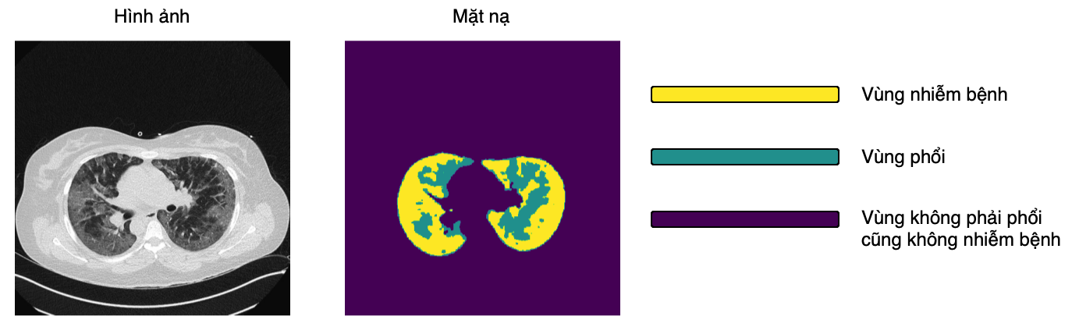
3. Phương pháp thực nghiệm
3.1 Thu thập dữ liệu
Bộ dữ liệu bao gồm 3 nhãn:
"Vùng nhiễm bệnh" đánh dấu các vùng GGO và CO liên quan đến COVID-19.
"Vùng phổi" đại diện cho vùng phổi của bệnh nhân.
"Vùng không phải phổi cũng không nhiễm bệnh" đánh dấu cho các vùng còn lại không bị nhiễm bệnh hay vùng phổi.

Slide 10
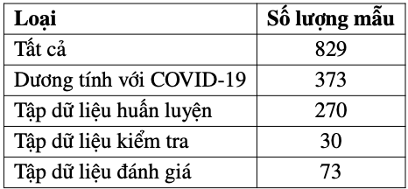
3. Phương pháp thực nghiệm
3.1 Thu thập dữ liệu
Đề tài này tập trung vào việc cải thiện chẩn đoán COVID-19, cho nên chỉ sử dụng những lát cắt có đánh dấu dương tính với COVID-19.

Slide 11
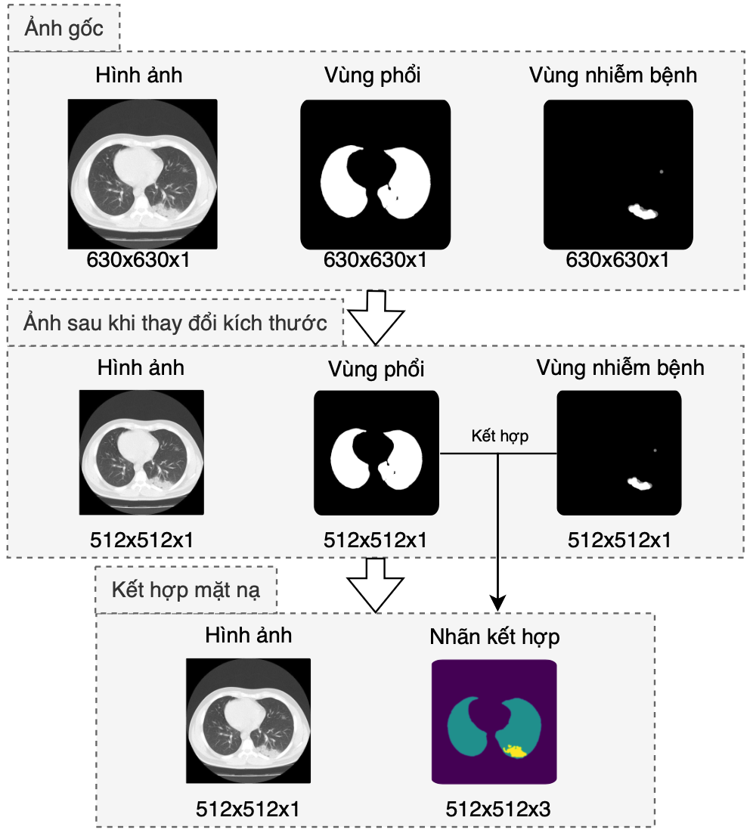
3. Phương pháp thực nghiệm
3.2 Tiền xử lý dữ liệu
Chuyển đổi sang định dạng PNG.
Thay đổi độ phân giải về 512x512.
Kết hợp các nhãn thành một nhãn 512x512x3.
Chuẩn hoá nhãn phân đoạn về phạm vi từ 0 đến 1.

Slide 12
3. Phương pháp thực nghiệm
3.3 Các phương pháp tăng cường dữ liệu
Các phương pháp được áp dụng như sau:
Lật ngang ảnh ngẫu nhiên.
Cắt: Ngẫu nhiên cắt các hình chữ nhật và lấy đầy bằng giá trị ”0” với chiều dài, rộng bằng 0% kích thước dưới, 10% kích thước trên so với ảnh.
Độ sáng: Thay đổi ngẫu nhiên độ sáng với hệ số 20%.
Tương phản: Thay đổi ngẫu nhiên độ tương phản với hệ số 20%.

Slide 13
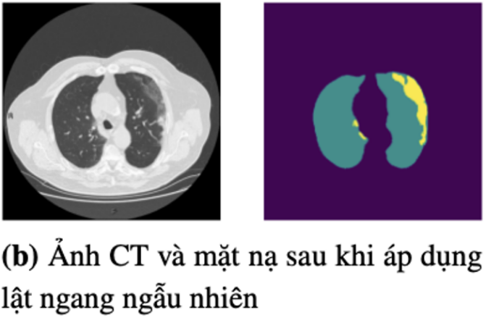
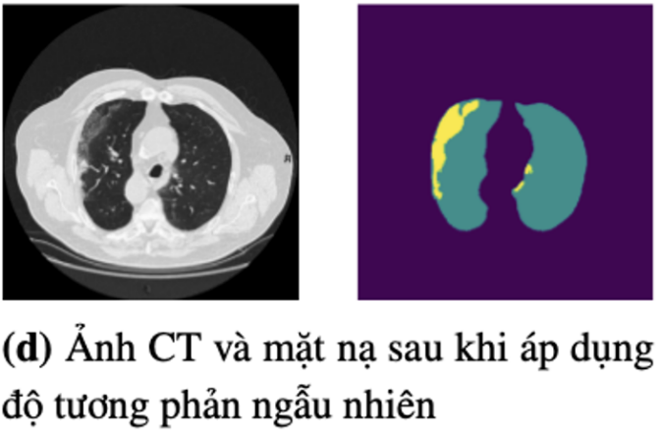
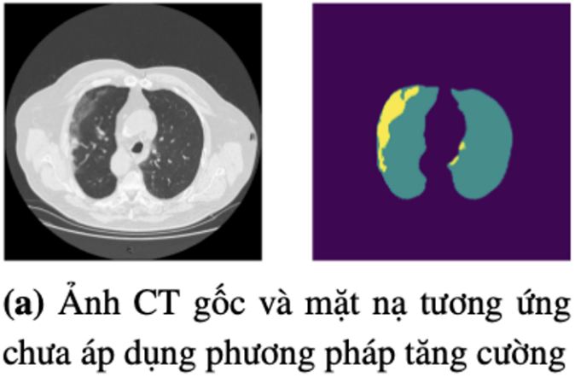
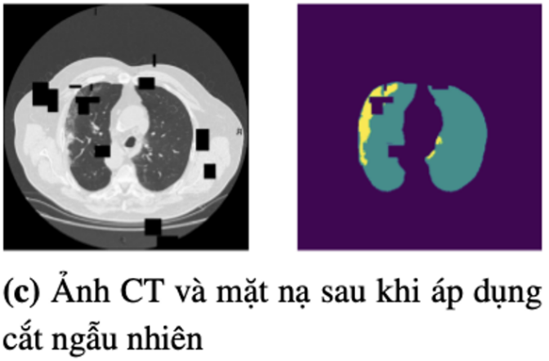
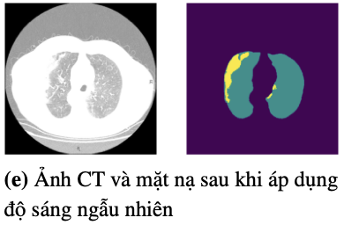
3. Phương pháp thực nghiệm
3.3 Các phương pháp tăng cường dữ liệu

Slide 14
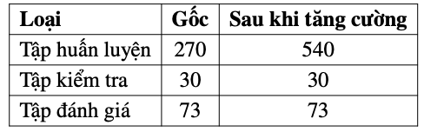
3. Phương pháp thực nghiệm
3.3 Các phương pháp tăng cường dữ liệu

Slide 15
3. Phương pháp thực nghiệm
3.4 Kiến trúc mô hình và cải tiến
Các cấu hình xây dựng:
UNet3+ nguyên bản
UNet3+ kết hợp ResNet50
UNet3+ kết hợp SE-ResNeXt50

Slide 16
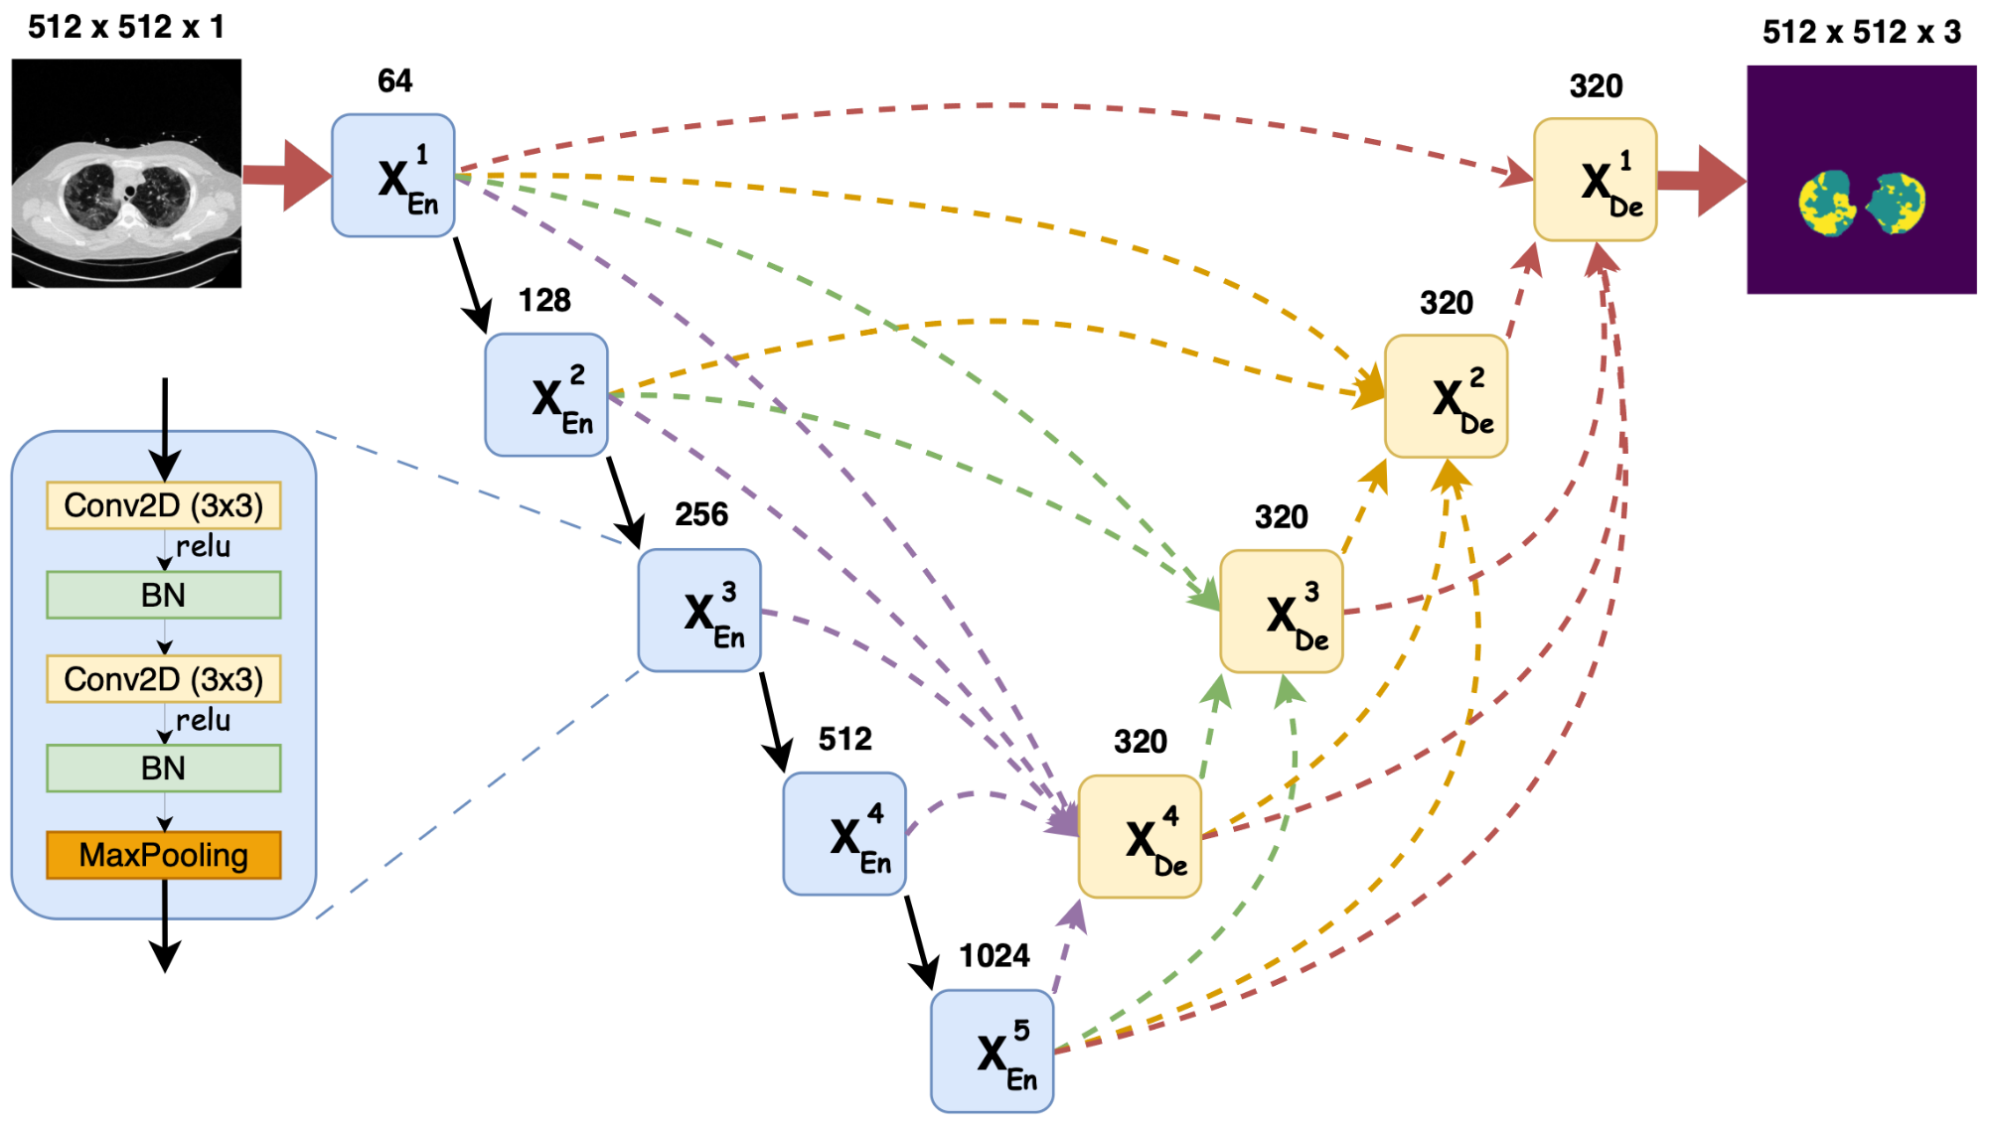
3. Phương pháp thực nghiệm
UNet3+

Slide 17
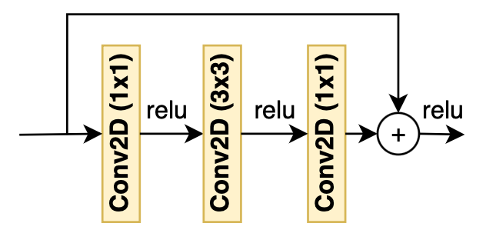
3. Phương pháp thực nghiệm
3.4 Kiến trúc mô hình và cải tiến
ResNet
ResNet bao gồm skip connections và các khối phần dư (residual block)
Số kênh đầu ra của ResNet50 lần lượt: 64, 256, 512, 1024, 2048.

Slide 18
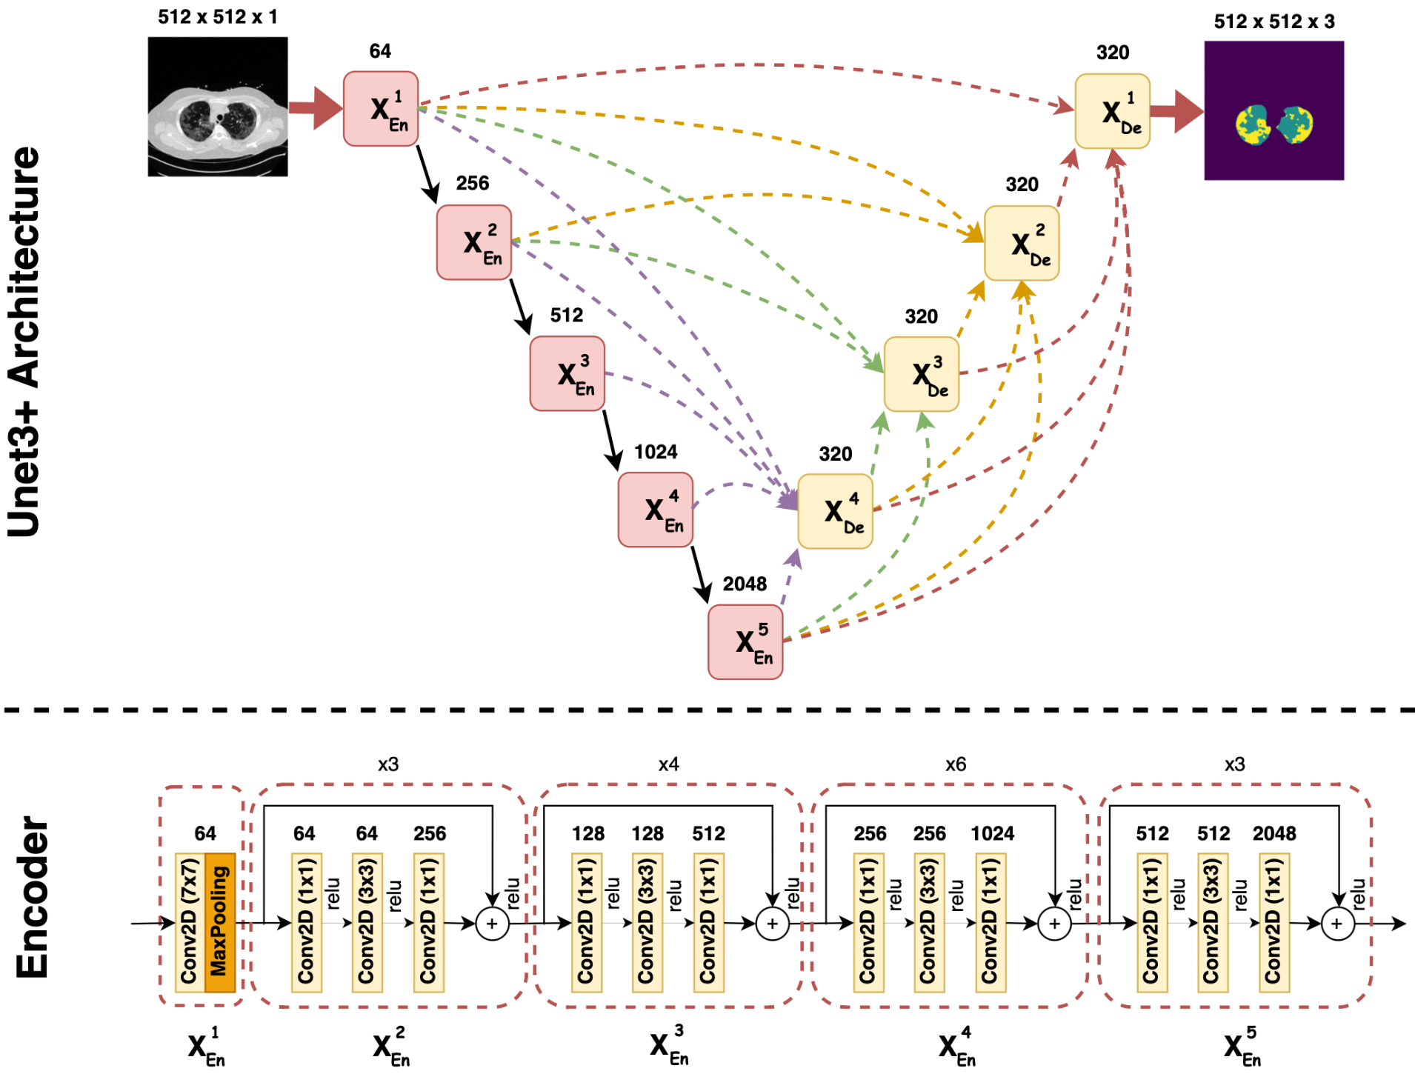
UNet3+ kết hợp ResNet50

Slide 19
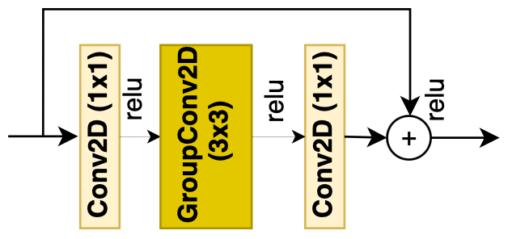
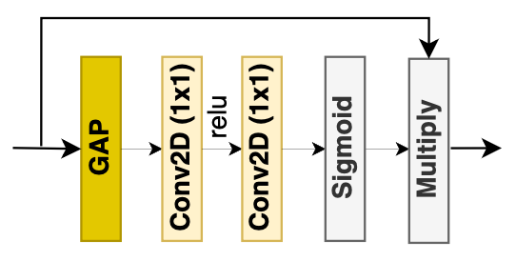
3. Phương pháp thực nghiệm
3.4 Kiến trúc mô hình và cải tiến
SE-ResNeXt
Thành phần chính của gồm khối Bottleneck và Squeeze-and-Excitation (SE).
Số kênh đầu ra của SE-ResNeXt50 lần lượt: 64, 256, 512, 1024, 2048.

Slide 20
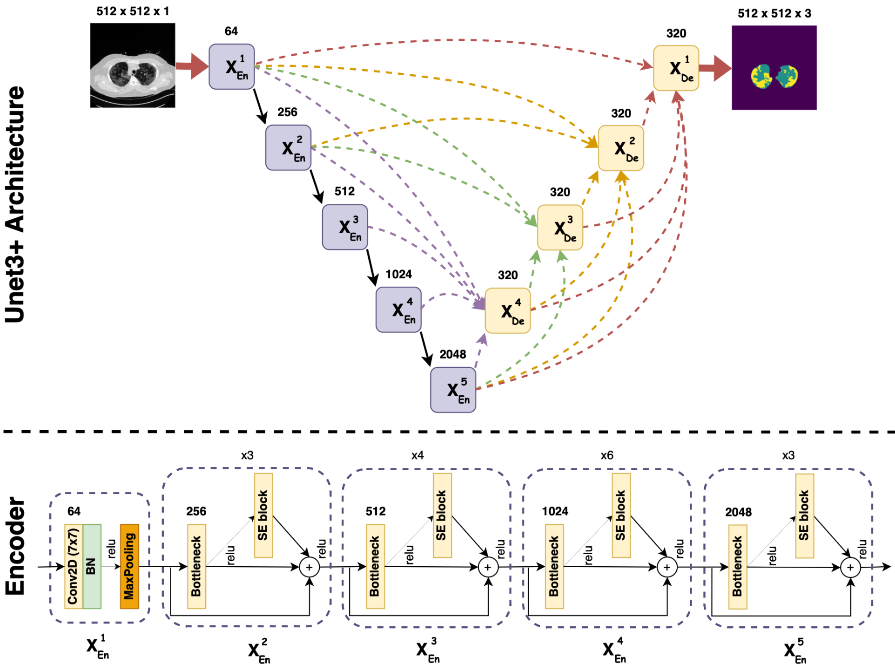
UNet3+ kết hợp SE-ResNeXt50

Slide 21
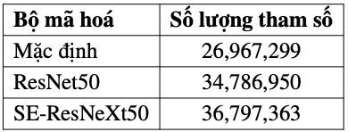
3. Phương pháp thực nghiệm
3.4 Kiến trúc mô hình và cải tiến
Số lượng tham số lớn có thể gây overfitting, tuy nhiên nó cho phép mô hình học và biểu diễn các đặc trưng phức tạp hơn, cần thiết cho dữ liệu có độ phức tạp cao.

Slide 22
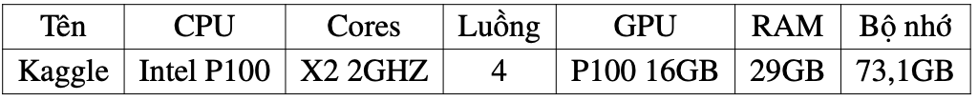
4. Kết quả thực nghiệm
4.1 Môi trường cài đặt và độ đo đánh giá
Tham số cần thiết khi huấn luyện mô hình: kích thước batch 32, tốc độ học 7e-5.
Áp dụng kỹ thuật dừng sớm (early stoping), giúp dừng quá trình huấn luyện số epoch chờ là 5.

Slide 23
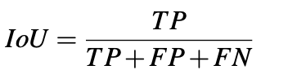
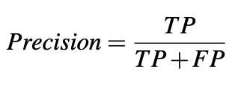
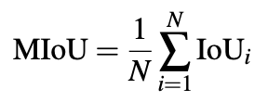


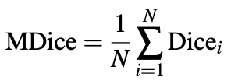
4. Kết quả thực nghiệm
4.1 Môi trường cài đặt và độ đo đánh giá

Slide 24
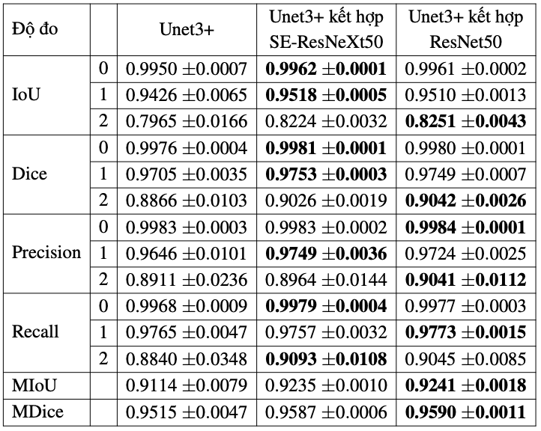
4.2 Kịch bản 1: So sánh hiệu suất các cấu hình khi không có dữ liệu tăng cường

Slide 25
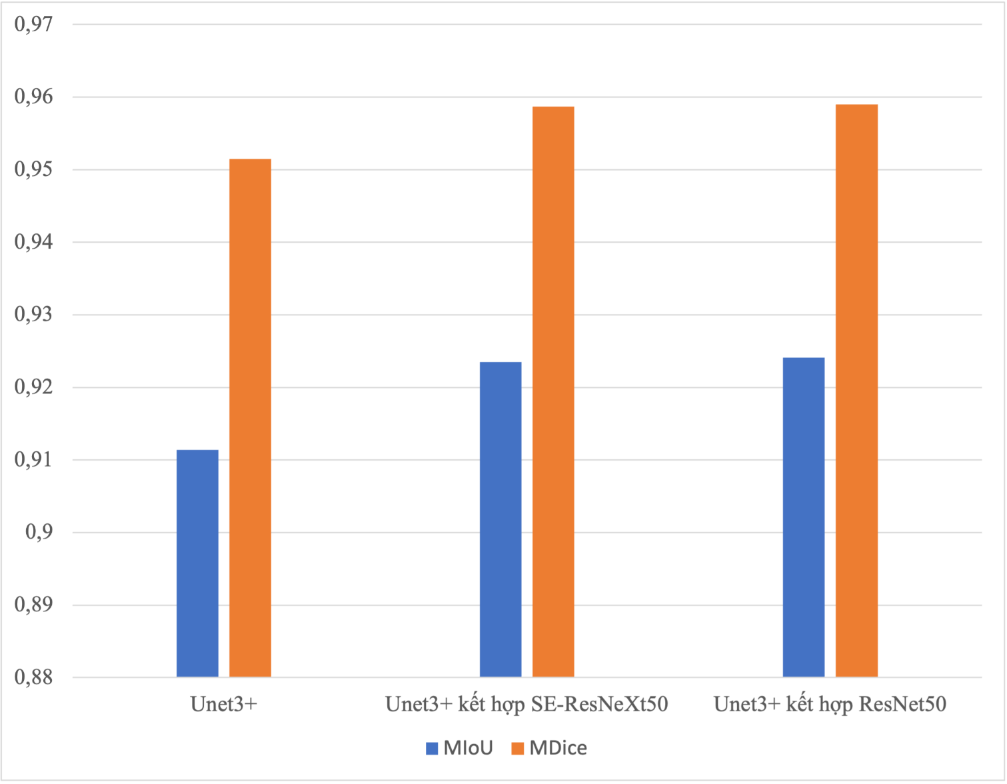
4.2 Kịch bản 1: So sánh hiệu suất các cấu hình khi không có dữ liệu tăng cường
0,9587
0,9590
0,9515
0,9235
0,9241
0,9114

Slide 26
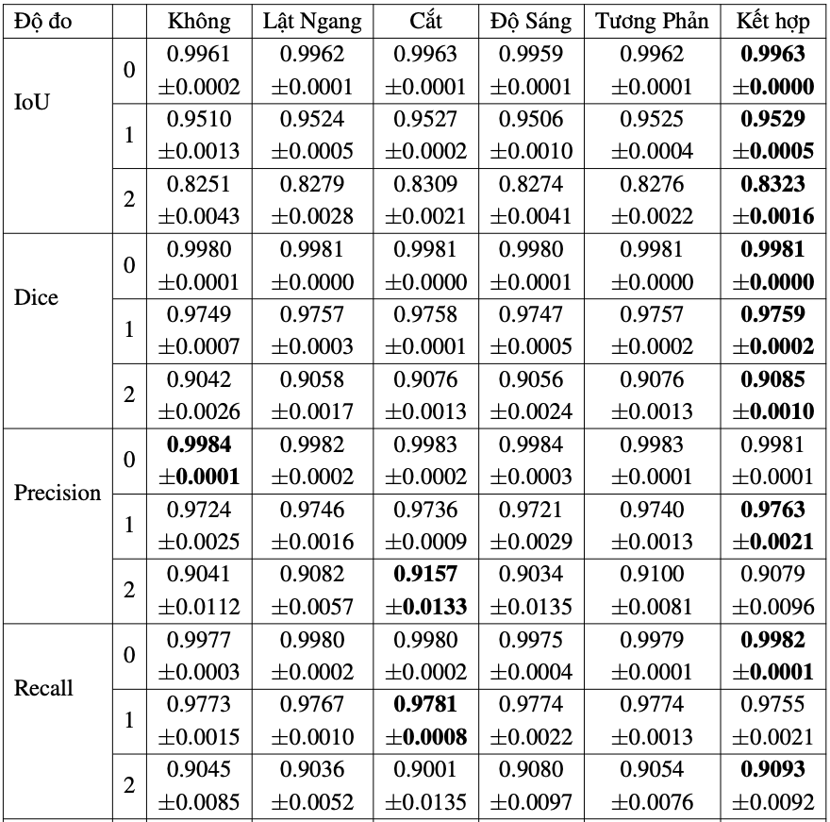
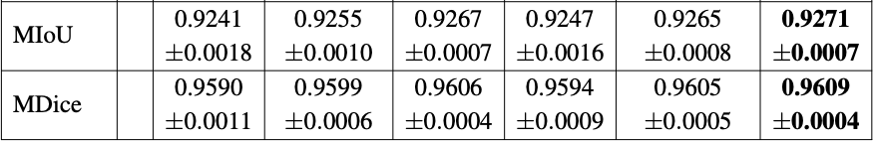
4.3 Kịch bản 2: So sánh hiệu quả của các phương pháp tăng cường

Slide 27
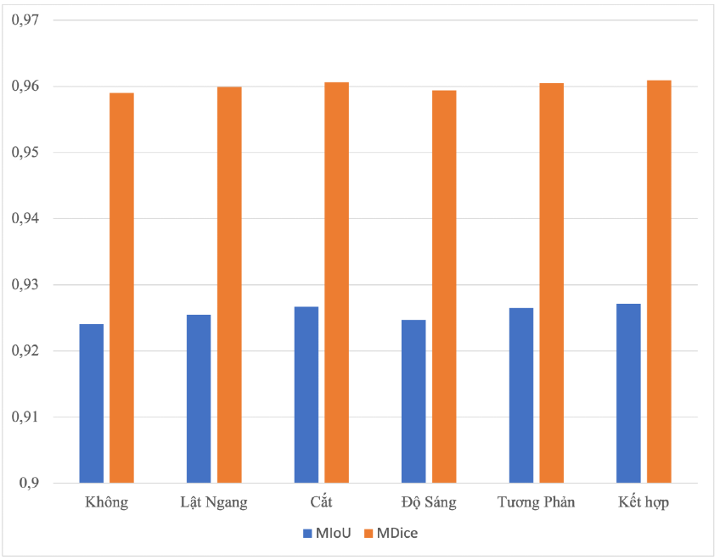
4.3 Kịch bản 2: So sánh hiệu quả của các phương pháp tăng cường
0,9590
0,9599
0,9606
0,9594
0,9605
0,9609
0,9255
0,9267
0,9265
0,9271
0,9241
0,9247

Slide 28
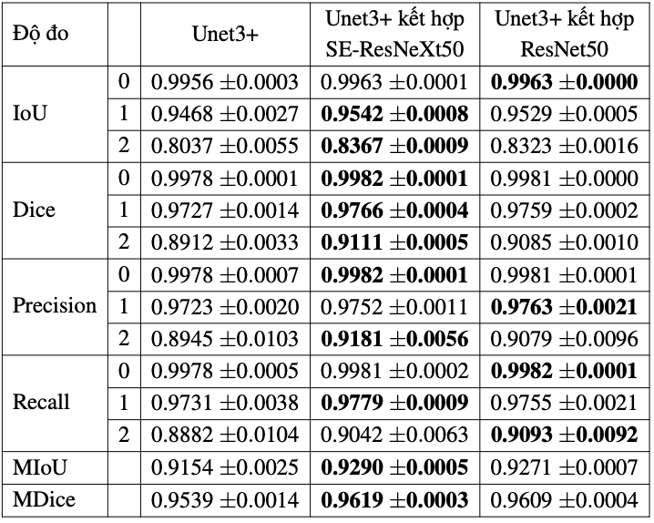
4.4 Kịch bản 3: So sánh hiệu suất các cấu hình khi có dữ liệu tăng cường

Slide 29
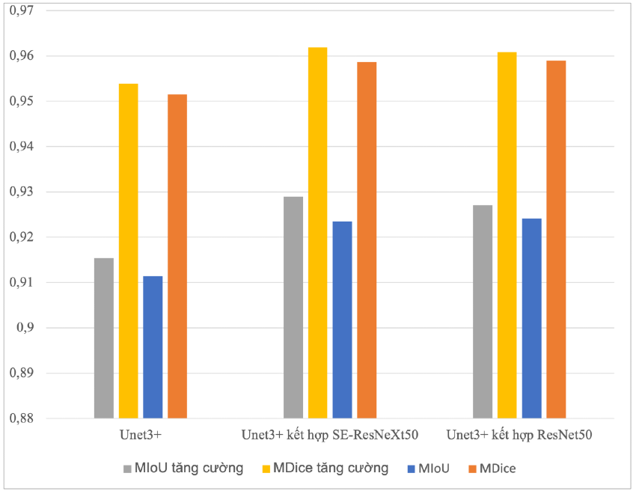
4.4 Kịch bản 3: So sánh hiệu suất các cấu hình khi có dữ liệu tăng cường
0,9619
0,9609
0,9587
0,9590
0,9539
0,9515
0,9290
0,9271
0,9235
0,9241
0,9154
0,9114

Slide 30
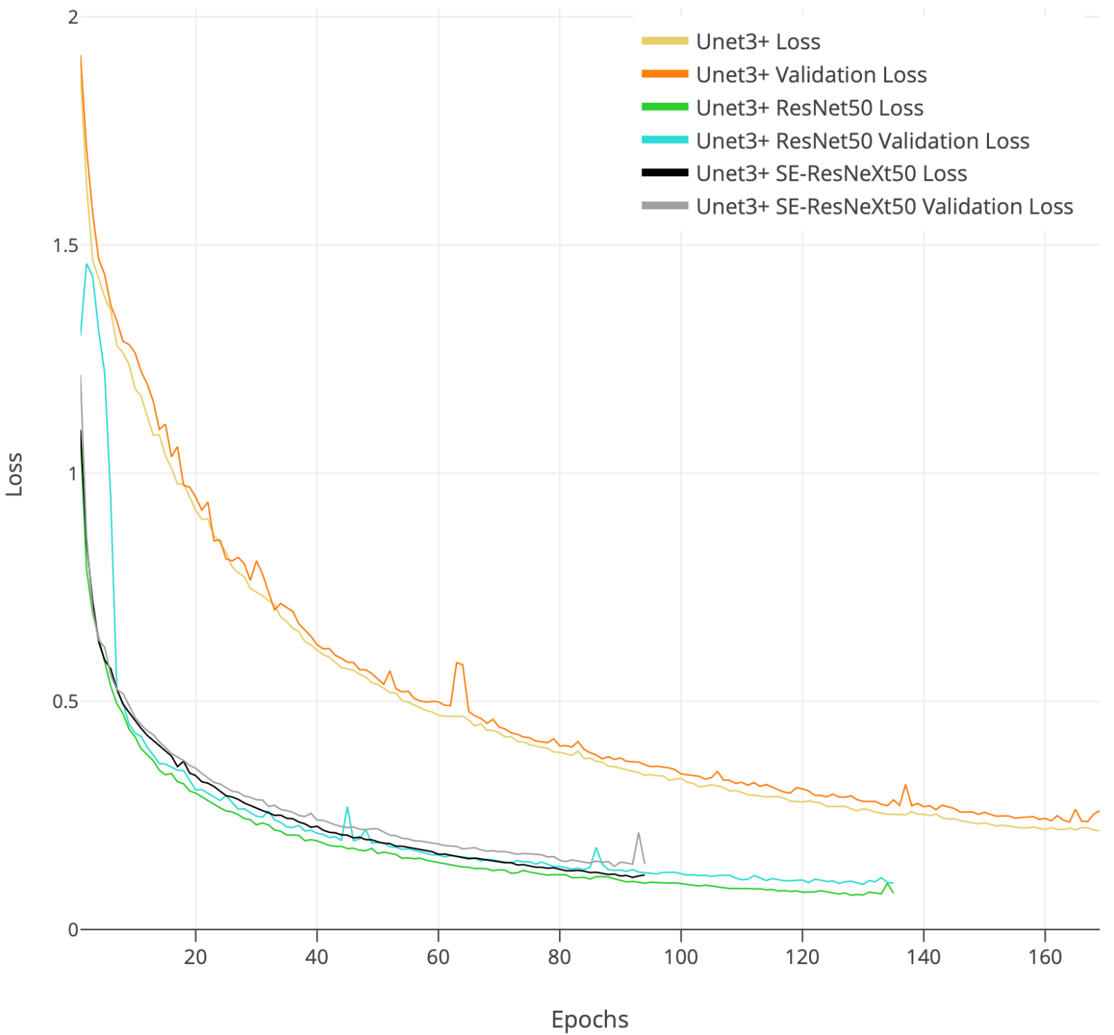

Slide 31
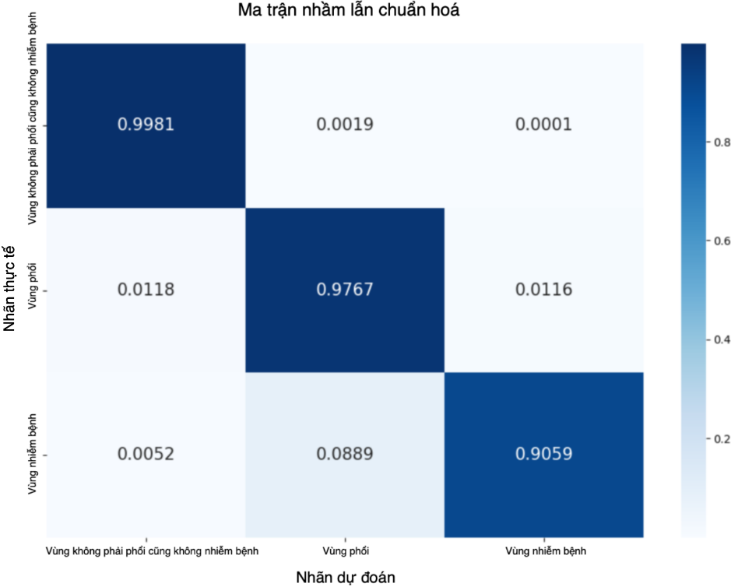
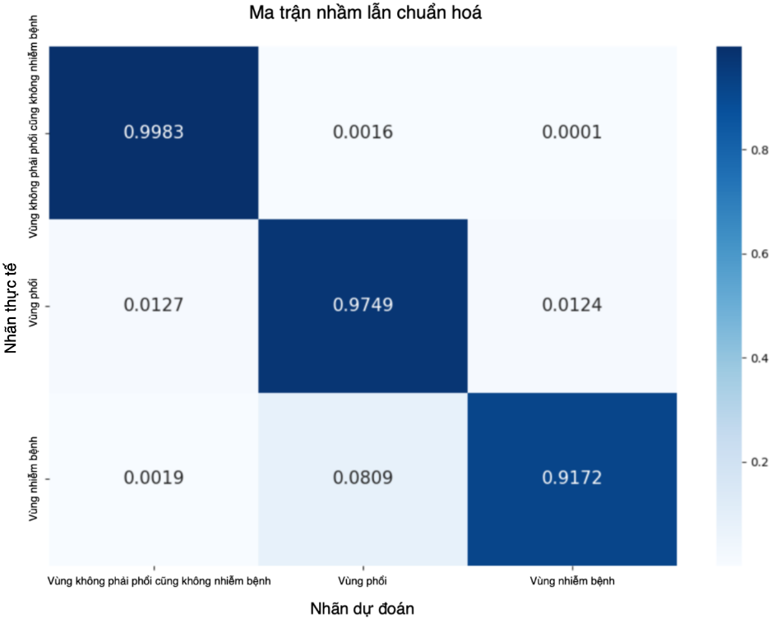

4.4 Hiệu suất phân đoạn khi có dữ liệu tăng cường
UNet3+ nguyên bản
UNet3+ kết hợp ResNet50
UNet3+ kết hợp SE-ResNeXt50

Slide 32
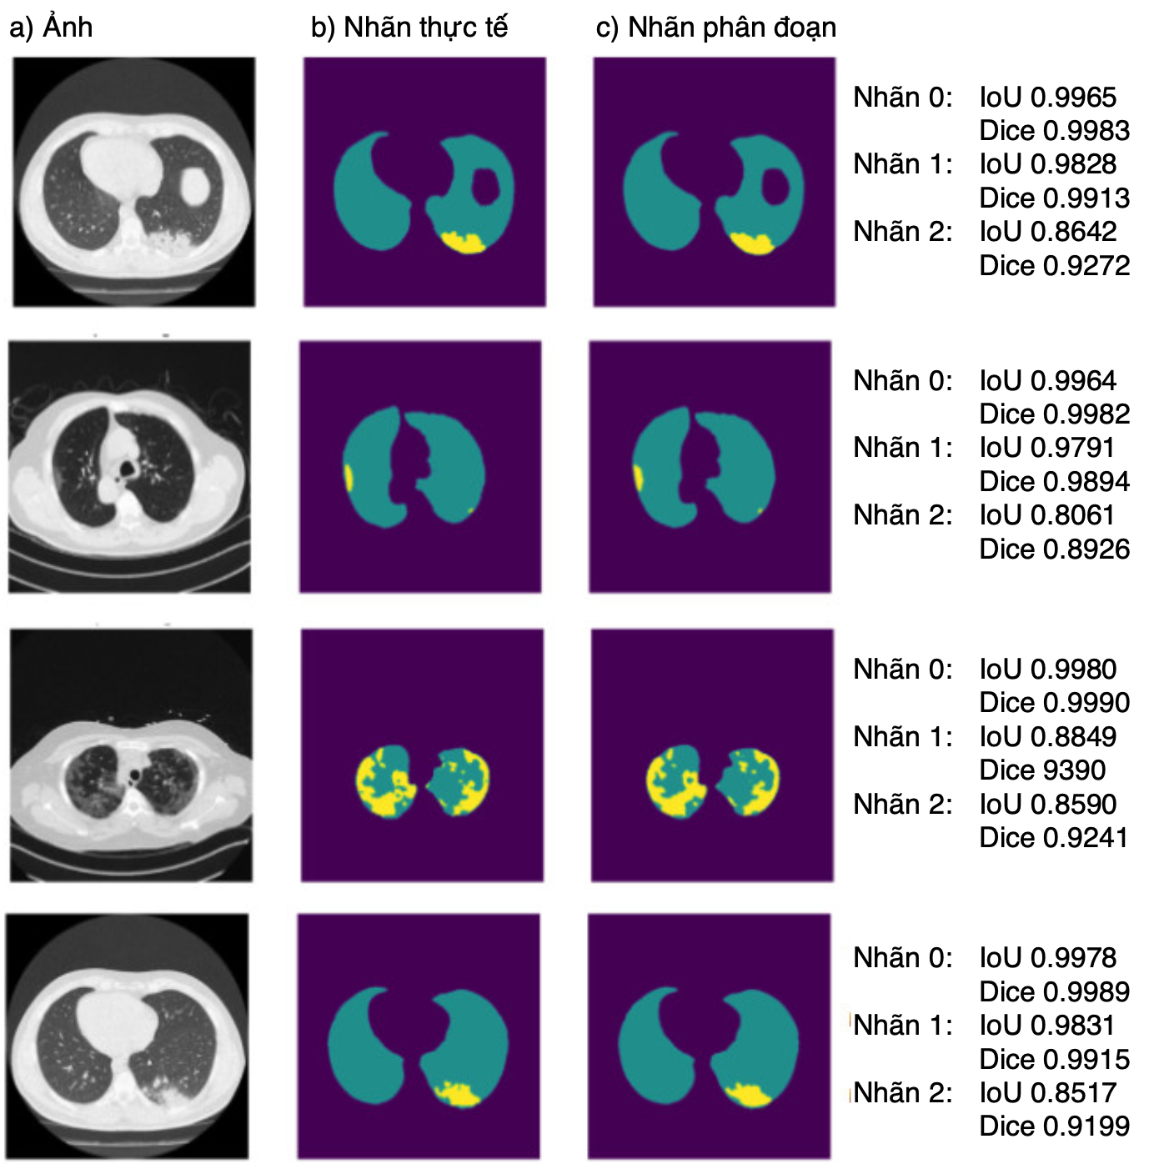
Kết quả dự đoán UNet3+ kết hợp SE-ResNeXt

Slide 33
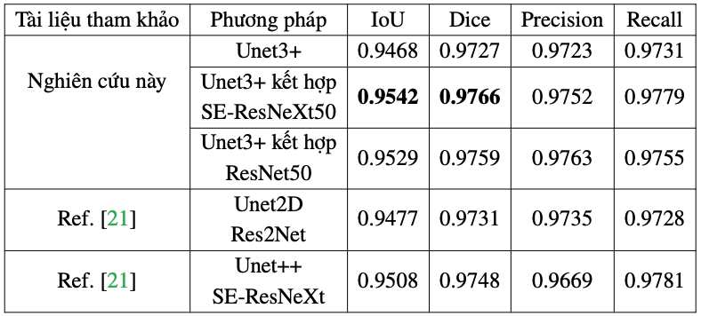
4. Kết quả thực nghiệm
4.5 Hiệu suất phân đoạn cho vùng phổi
Nguyen et al
Nguyen et al

Slide 34
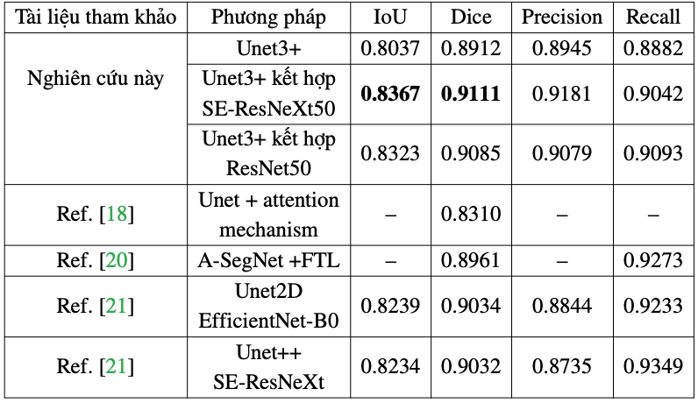
4. Kết quả thực nghiệm
4.5 Hiệu suất phân đoạn cho vùng nhiễm COVID-19
Zhou et al
Budak et al
Nguyen et al
Nguyen et al

Slide 35
5. Kết luận
Đóng góp chính của đề tài
Cải tiến thành công UNet3+ mang lại kết quả vượt trội hơn kiến trúc gốc.
Kết quả cho thấy phương pháp tăng cường kết hợp có hiệu quả cao nhất, chứng minh được hiệu quả của tăng cường dữ liệu trên dữ liệu y tế.
Nâng cao hiệu quả xác định vùng phổi so với nghiên cứu liên quan.
Hiệu suất xác định vùng nhiễm COVID-19 được nâng cao ~1% so với nghiên cứu sử dụng UNet++ kết hợp SE-ResNeXt và ~8% so với nghiên cứu dùng Unet tích hợp attention mechanism.

Slide 36
Demo ứng dụng

Slide 37
Cảm ơn quý thầy cô và các bạn đã lắng nghe

